Slide 1

Métodos e MODELOS
Avançados em Ciência
de dados
Aula 08 - Fluxo de Ciência de Dados
Prof. Rafael G. Mantovani
Universidade Tecnológica Federal do Paraná (UTFPR)
Especialização em Ciência de Dados

Slide 2
Roteiro
1
Introdução
1.
1.
2
Aplicações
3
Conceitos gerais
4
Fluxo de ciência de dados
5
Síntese
6
Referências

Slide 3
Roteiro
1
Introdução
1.
1.
1.
2
1.
Aplicações
3
Conceitos gerais
4
Fluxo de ciência de dados
5
Síntese
6
Referências

Slide 4

Introdução
poucos dados

Slide 5
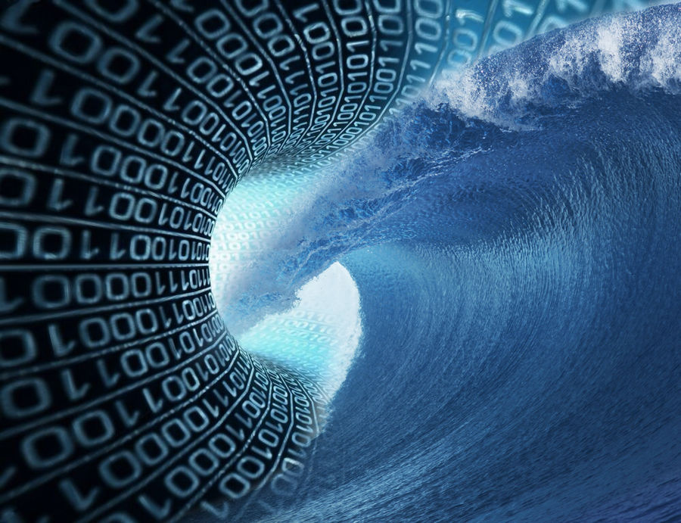
Introdução
poucos dados
imensa quantidade
de dados (big data)

Slide 6

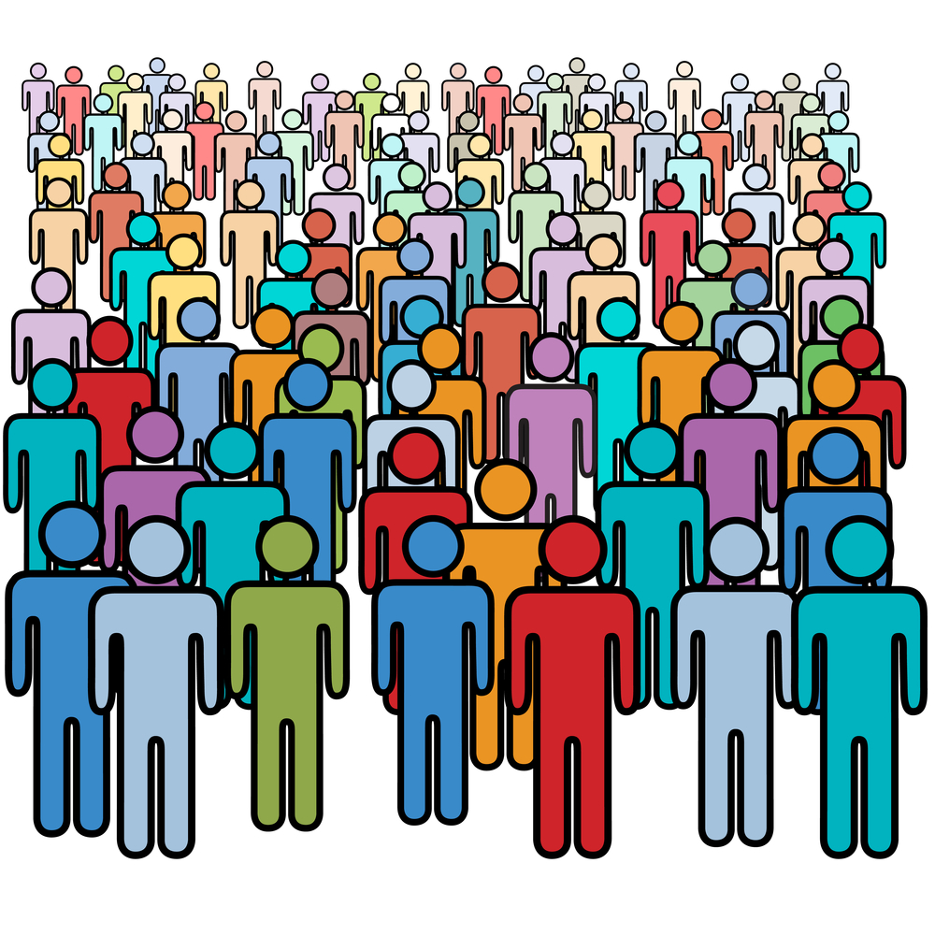

Introdução
Dados
Pessoas
Dispositivos

Slide 7
Introdução
Dados
Pessoas
Dispositivos
Dados são continuamente:
gerados, coletados, processados e transmitidos

Slide 8

Introdução
Mudança de realidade
Necessidade: conjuntos de dados
Algoritmos/
Técnicas
Dados

Slide 9
Introdução
Mudança de realidade
Necessidade: conjuntos de dados
Algoritmos/
Técnicas
Dados
Necessidade:
Novos algoritmos e
técnicas
Dados
Algoritmos/
Técnicas

Slide 10



Introdução
Dados
Algoritmo
AM
Conhecimento
Solução

Slide 11
Introdução
Dados
Algoritmo
AM
Conhecimento
Solução
Inteligência Artificial
Automatiza a construção de modelos para solucionar problemas!

Slide 12
Introdução
Pipeline
End-to-end solution
Dados
Algoritmo
AM
Conhecimento
Solução
Inteligência Artificial
Automatiza a construção de modelos para solucionar problemas!

Slide 13
Roteiro
1
Introdução
1.
1.
1.
2
1.
Aplicações
3
Conceitos gerais
4
Fluxo de ciência de dados
5
Síntese
6
Referências

Slide 14
Aplicações
Onde isso é usado?

Slide 15
Aplicações
Onde isso é usado? Sistemas Recomendadores

Slide 16






Aplicações
Onde isso é usado? Sistemas Recomendadores
filmes
Recomendação
Serviços de
Streaming
séries

Slide 17




Aplicações
Onde isso é usado? Sistemas Recomendadores
livros
Recomendação
games
Serviços de
e-commerce
Produtos
em geral

Slide 18
Aplicações
Onde isso é usado? Bancos/Mercado financeiro

Slide 19




Aplicações
Onde isso é usado? Bancos/Mercado financeiro

Slide 20



Aplicações
Onde isso é usado? Bancos/Mercado financeiro
Deteção de Fraudes
Compras/
transações
Dados
históricos
Ok / Suspeita

Slide 21



Aplicações
Onde isso é usado? Bancos/Mercado financeiro
Liberação de crédito
Sim / Não
produtos (poder
de compra)
Dados
usuário/cliente

Slide 22
Aplicações
Onde isso é usado? Sistemas Médicos (healthcare)

Slide 23
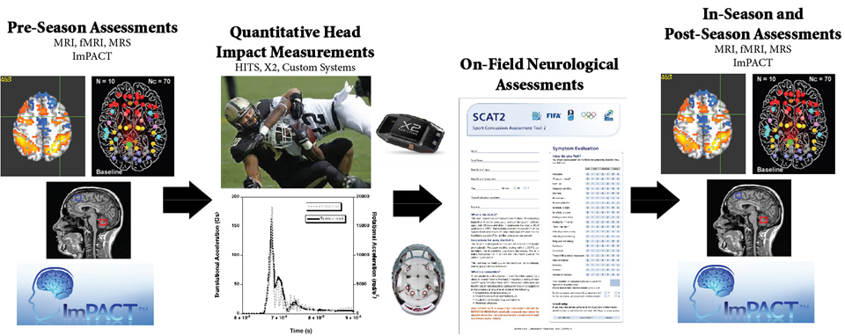
Aplicações
Onde isso é usado? Sistemas Médicos

Slide 24

Aplicações
Onde isso é usado? Sistemas Médicos

Slide 25
Aplicações
Onde isso é usado? Reconhecimento de Imagens

Slide 26
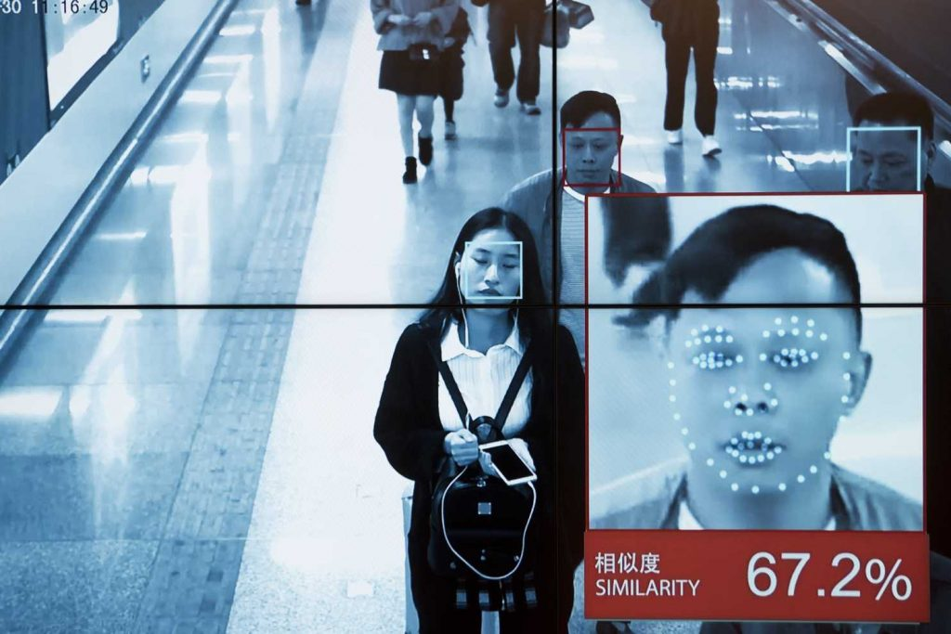
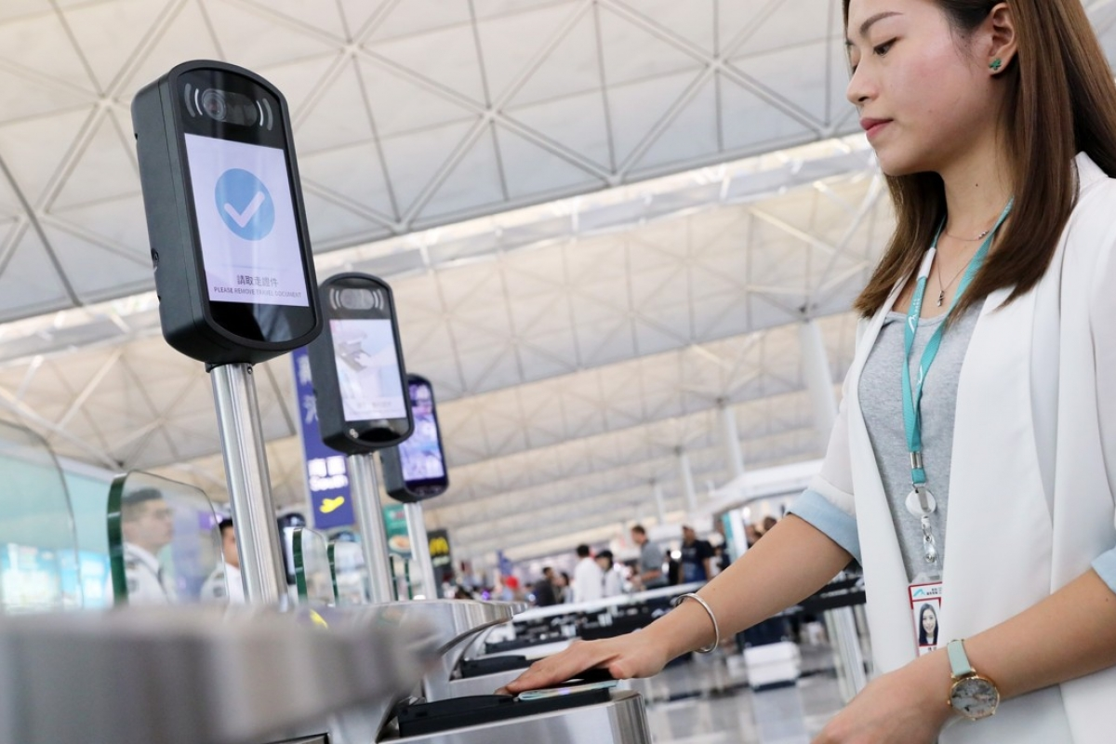
Aplicações
Onde isso é usado? Reconhecimento de Imagens
Sistemas de Segurança

Slide 27
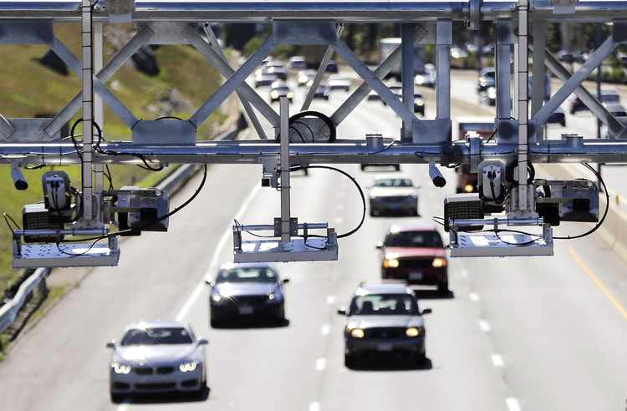
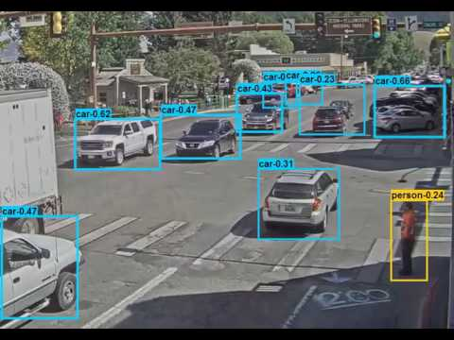
Aplicações
Onde isso é usado? Reconhecimento de Imagens
Sistemas de Vigilância

Slide 28
Aplicações
Onde isso é usado? Veículos Autônomos

Slide 29
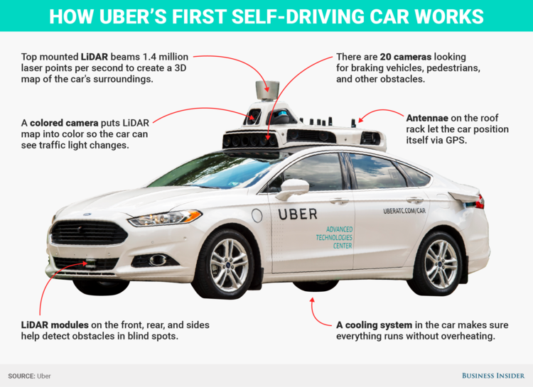
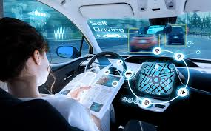
Aplicações
Onde isso é usado? Veículos Autônomos
Uber
Tesla

Slide 30
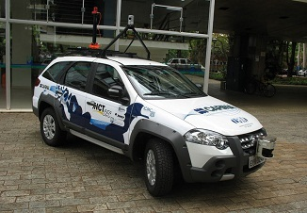
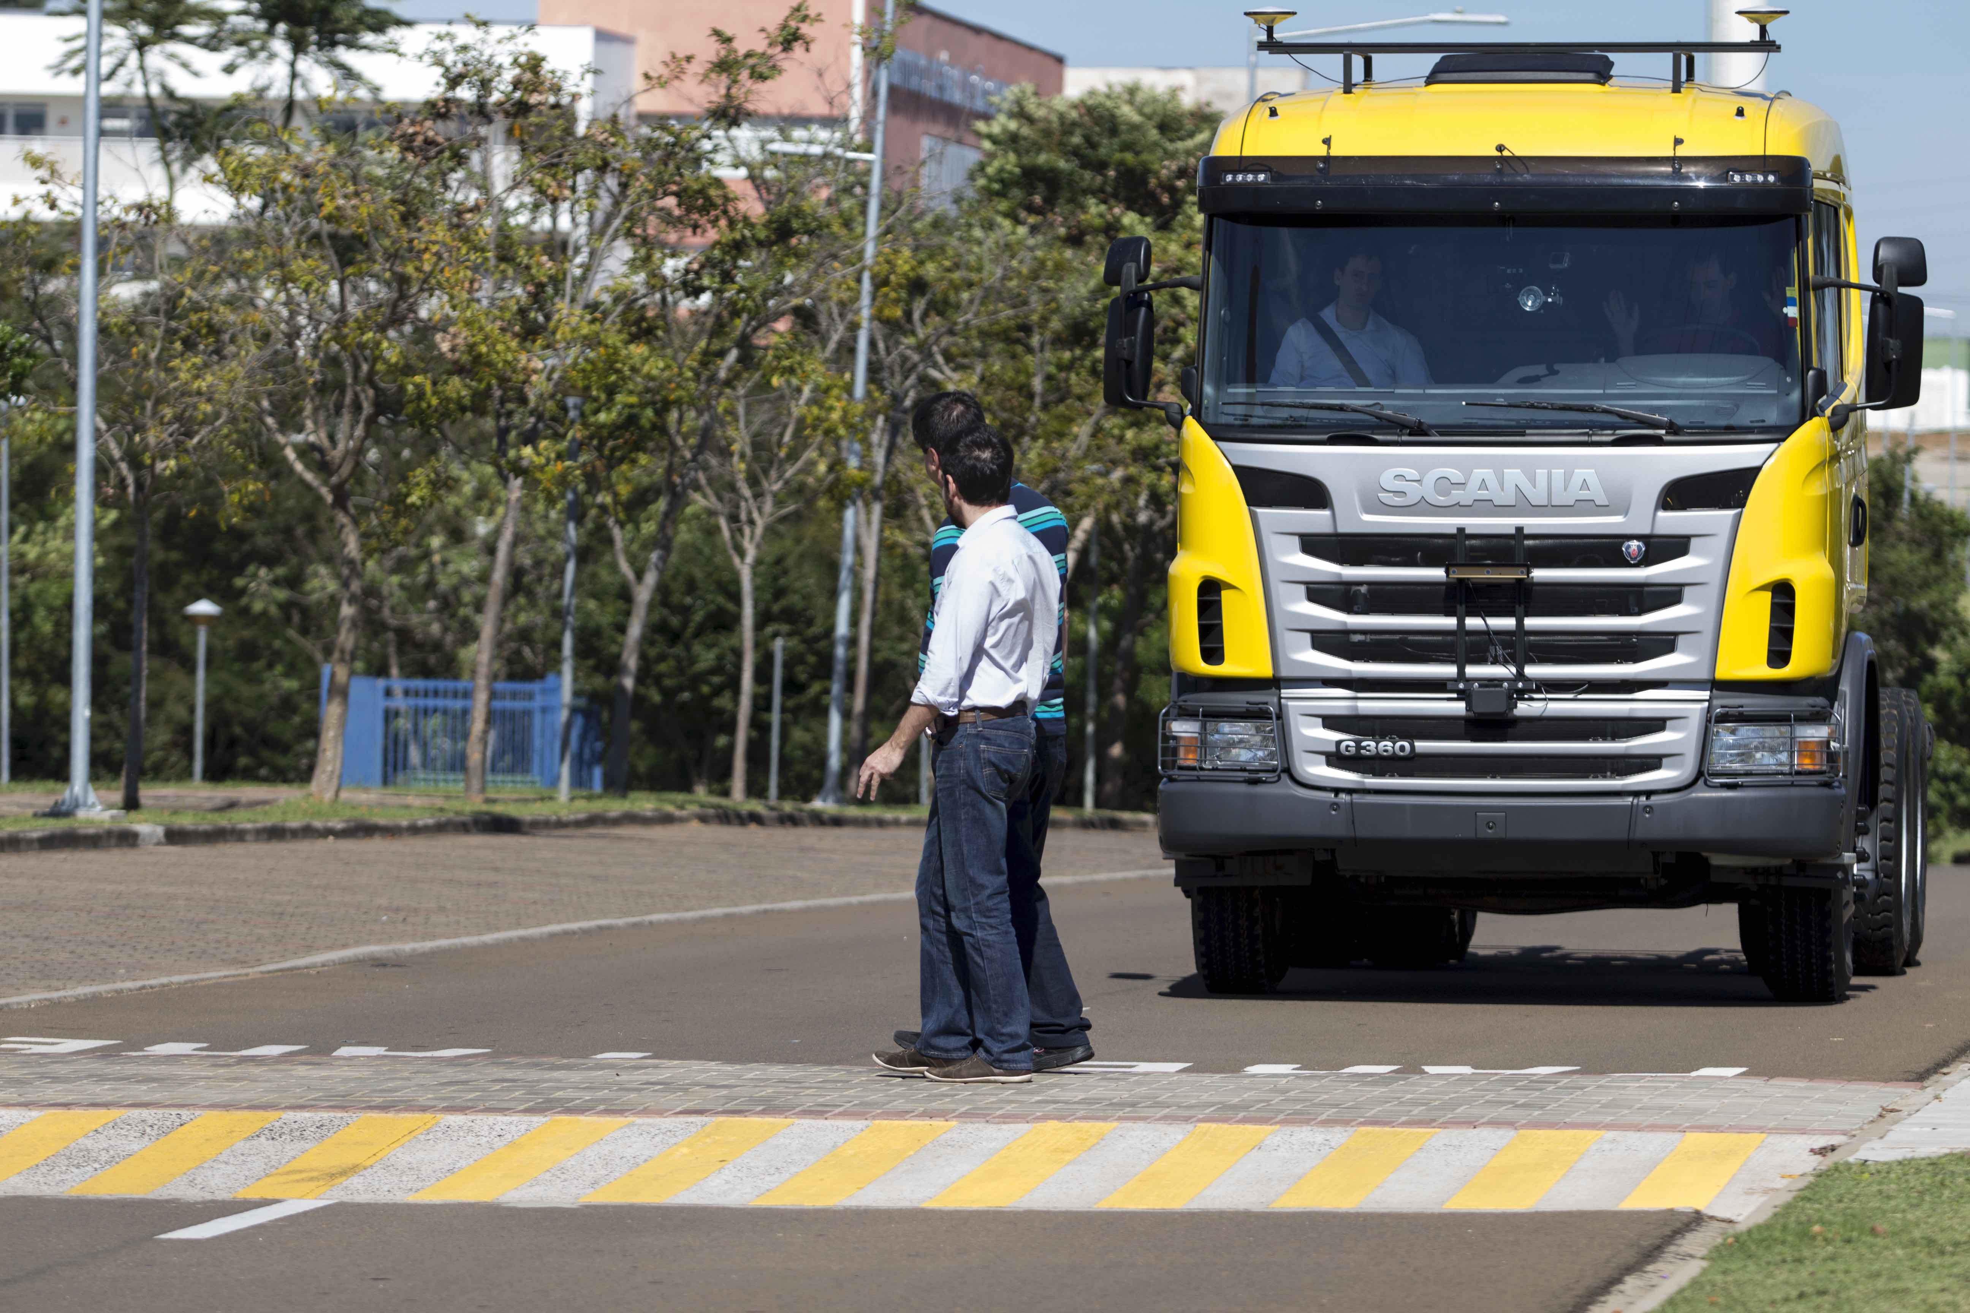
Aplicações
Onde isso é usado? Veículos Autônomos
LRM - ICMC/USP, São Carlos - SP

Slide 31
Roteiro
1
Introdução
1.
1.
1.
2
1.
Aplicações
3
Conceitos gerais
4
Fluxo de ciência de dados
5
Síntese
6
Referências

Slide 32
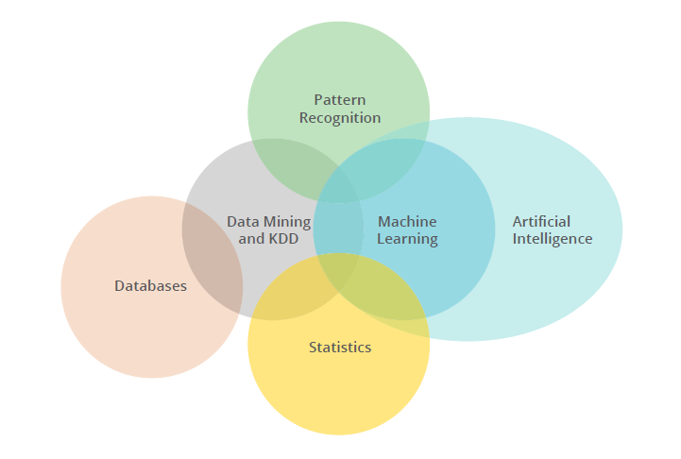
Conceitos Gerais

Slide 33
Conceitos Gerais
Ciência de Dados
(Data science)

Slide 34
Mineração de dados (Data Mining)
dados (D)

Slide 35



Mineração de dados (Data Mining)
Normalização
(D’)
Imputação
(D’)
Transformações
(D’)
dados (D)
…

Slide 36
Mineração de dados (Data Mining)
Normalização
(D’)
Imputação
(D’)
Transformações
(D’)
Preparação
dos dados
dados (D)
…

Slide 37
Aprendizado de Máquina (Machine Learning)
bom
ruim
X2
X2
X1
X1
Tarefa descritiva
(Clustering)
Tarefa preditiva
(Classificação/
Regressão)

Slide 38
Aprendizado de Máquina (Machine Learning)
bom
ruim
X2
X2
X1
X1
Tarefa descritiva
(Clustering)
Tarefa preditiva
(Classificação/
Regressão)

Slide 39
Aprendizado de Máquina (Machine Learning)
bom
ruim
Trabalhar
com os dados
X2
X2
X1
X1
Tarefa descritiva
(Clustering)
Tarefa preditiva
(Classificação/
Regressão)

Slide 40
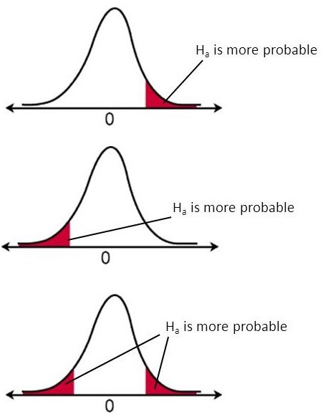
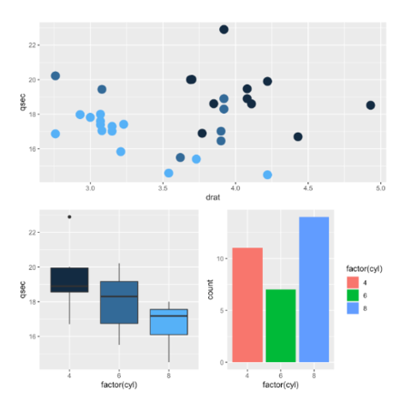
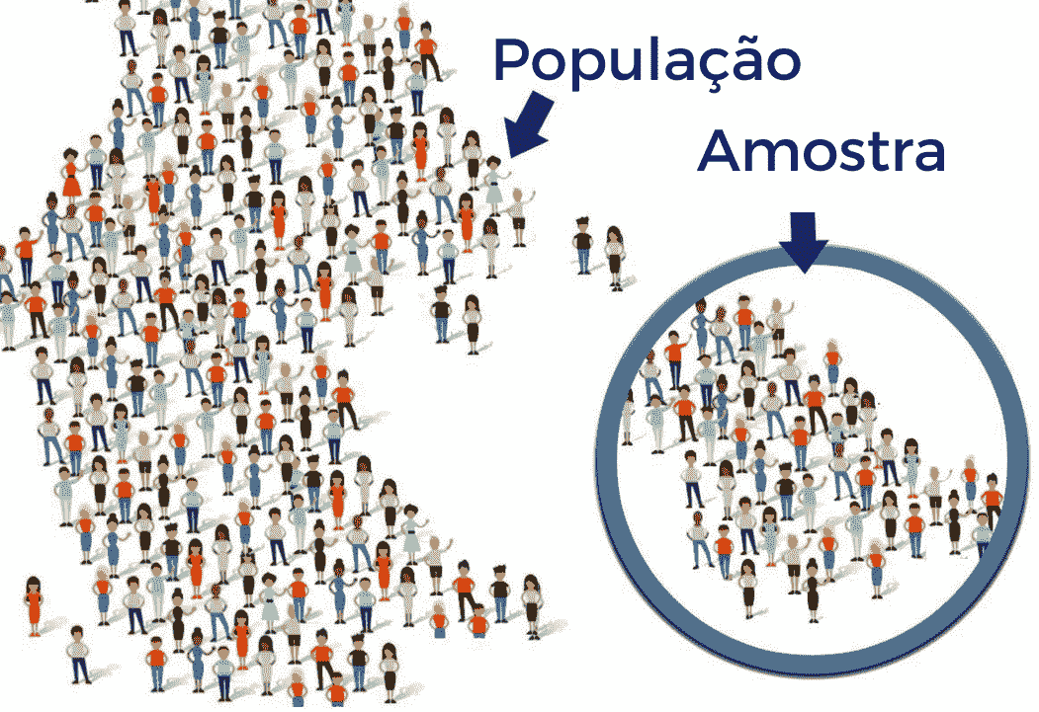
Estatística (Statistics)
Técnicas de
Amostragem
Estatística
Descritiva
Testes de
Hipótese

Slide 41
Estatística (Statistics)
Separar e validar os dados
Técnicas de
Amostragem
Estatística
Descritiva
Testes de
Hipótese

Slide 42

Ciência de Dados (Data science)
Ciência de
Dados
Estatística
Dados
MD
AM
IA

Slide 43
Ciência de Dados (Data science)
Quantos algoritmos existem?

Slide 44





Ciência de Dados
Quantos algoritmos existem?
…

Slide 45
Roteiro
1
Introdução
1.
2
Aplicações
.
3
Conceitos gerais
4
Fluxo de ciência de dados
5
Síntese
6
Referências

Slide 46



Fluxo de Ciência de Dados
Objetivo
Dados
Modelagem
Solução
Resultados
Validação

Slide 47
Fluxo de Ciência de Dados
1
Objetivo
Dados
Modelagem
Qual é o problema que desejamos resolver?
Solução
Resultados
Validação

Slide 48
Fluxo de Ciência de Dados
2
Objetivo
Dados
Modelagem
Que informação eu preciso?
- coletar os dados variados
- tabular os dados
- explorar os dados
- limpeza dos dados
- visualização dos dados
Solução
Resultados
Validação

Slide 49
Fluxo de Ciência de Dados
Objetivo
Dados
3
Modelagem
Encontrar padrões que levem a uma solução
- modelo preditivo
- tarefa ?
- classificação / regressão
- ranking
- agrupamento
- relações (causa/efeito): regras
- Algoritmo?
Solução
Resultados
Validação

Slide 50
Fluxo de Ciência de Dados
Objetivo
Dados
Modelagem
O modelo que eu gerei resolve meu problema?
- modelo é preciso?
- ele generaliza?
- resultado faz sentido?
Solução
Resultados
Validação
4

Slide 51
Fluxo de Ciência de Dados
Objetivo
Dados
Modelagem
Mostrar que o modelo resolve o problema e como ele resolve
- gráficos / tabelas
- focar nos resultados, e não nos níveis técnicos
- adaptar os resultados para o público-alvo
- interpretar os dados
Solução
Resultados
Validação
5

Slide 52
Fluxo de Ciência de Dados
Objetivo
Dados
Modelagem
Colocar a solução para funcionar :)
- modelo deve ser atualizável
- começar com um piloto (escopo limitado)
- aumentar aos poucos
- escalar
Solução
Resultados
Validação
6

Slide 53
Fluxo de Ciência de Dados
Objetivo
Dados
Modelagem
Solução
Resultados
Validação

Slide 54
Fluxo de Ciência de Dados
Objetivo
Dados
Modelagem
Solução
Resultados
Validação

Slide 55
Fluxo de Ciência de Dados
Objetivo
Dados
Modelagem
Expectativas :
Solução
Resultados
Validação

Slide 56
Fluxo de Ciência de Dados
Objetivo
Dados
Modelagem
Expectativas :
- entender o que o modelo DEVERIA fazer
- entender o que o modelo PODE fazer
- Baselines
* modelo nulo (majoritário, óbvio)
* aleatório
* testes (estatísticos) de hipótese
Solução
Resultados
Validação

Slide 57
Roteiro
1
Introdução
1.
1.
1.
2
1.
Conceitos gerais
3
Fluxo de ciência de dados
4
Ferramentas
5
Síntese
6
Referências

Slide 58
Síntese
Ciência de Dados (CD) é um tema atual (hot topic)
Cada vez mais usada em soluções ao nosso redor
quantidade de dados gerados/disponíveis
automação/compreensão de processos
CD é uma área interdisciplinar
Aprendizado de Máquina, Mineração de Dados, Estatística
Várias ferramentas open source para CD
R/ Python, mas não apenas esses ambientes

Slide 59
Roteiro
1
Introdução
1.
1.
1.
2
1.
Conceitos gerais
3
Fluxo de ciência de dados
4
Ferramentas
5
Síntese
6
Referências

Slide 60
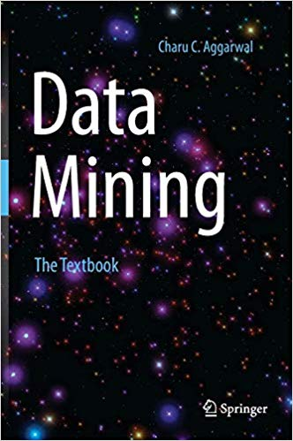
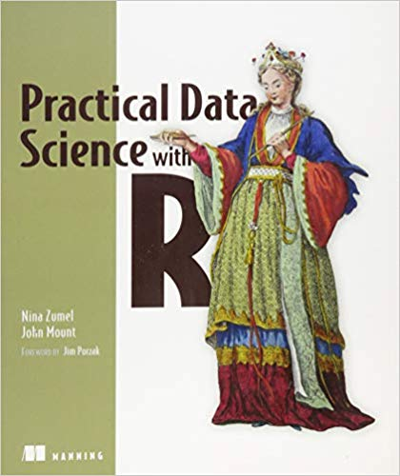
Referências
[Zumel & Mount, 2014]
[Aggarwal, 2015]

Slide 61
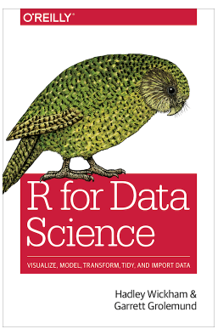
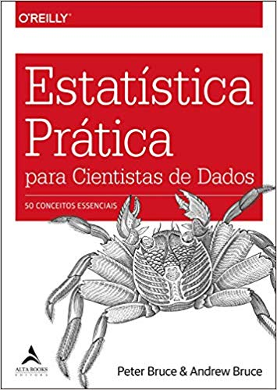
Referências
[Wickham & Grolemund, 2018]
[Bruce & Bruce, 2019]

Slide 62
Referências
[Zumel & Mount, 2014] ZUMEL, N.; MOUNT, J. Practical Data Science with R. 2nd edition. Manning, 2014.
[Aggarwal, 2015] AGGARWAL, C. C. Data Mining. Springer, 2015.
[Wickham & Grolemund, 2018] WICKHAM, H; GROLEMUND, G. R for Data Science. O’Reilly, 2018.
[Bruce & Bruce, 2019] BRUCE, A.; BRUCE, P. Estatística Prática para Cientistas de Dados. O’Reilly, 2019.

Slide 63
Obrigado :)
Rafael G. Mantovani
rafaelmantovani@utfpr.edu.br

Slide 64
Links Interessantes :)
R for Data Science: https://r4ds.had.co.nz
Tidyverse: https://www.tidyverse.org
mlr: https://mlr.mlr-org.com
mlr3: https://mlr3.mlr-org.com
Skicit learn: https://www.tidyverse.org
matplotlib: https://matplotlib.org
OpenML: https://www.openml.org
UCI: https://archive.ics.uci.edu/ml/index.php
RStudio: https://rstudio.com
Spyder: https://www.spyder-ide.org

Slide 65



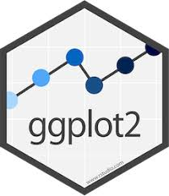


Ferramentas

Slide 66
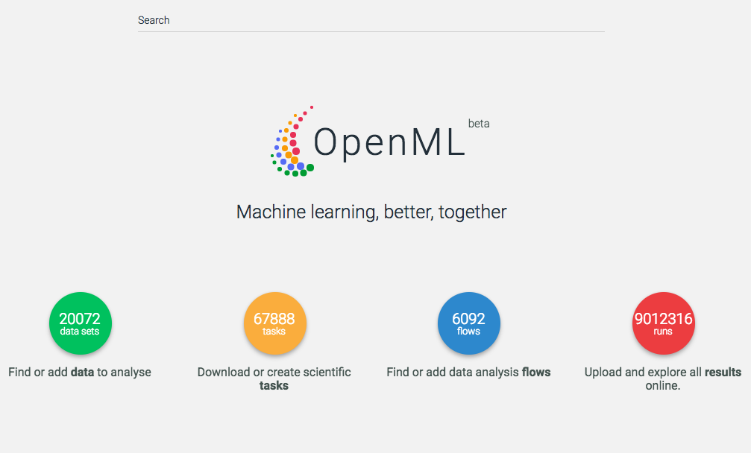
OpenML / Dados

Slide 67
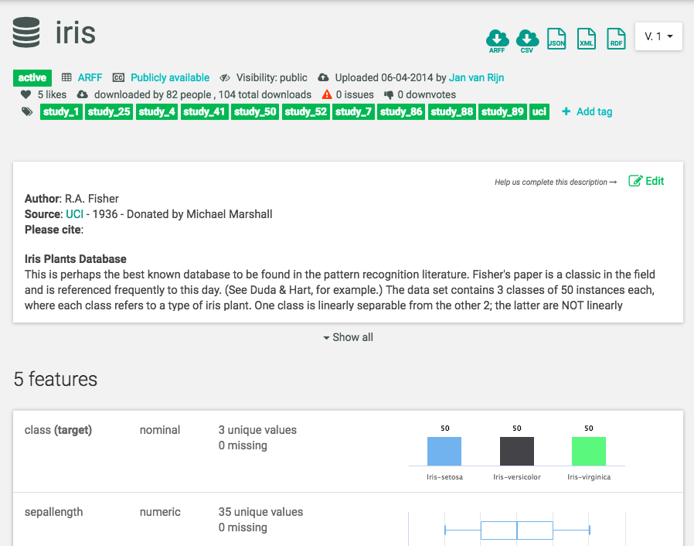
OpenML / Dados

Slide 68
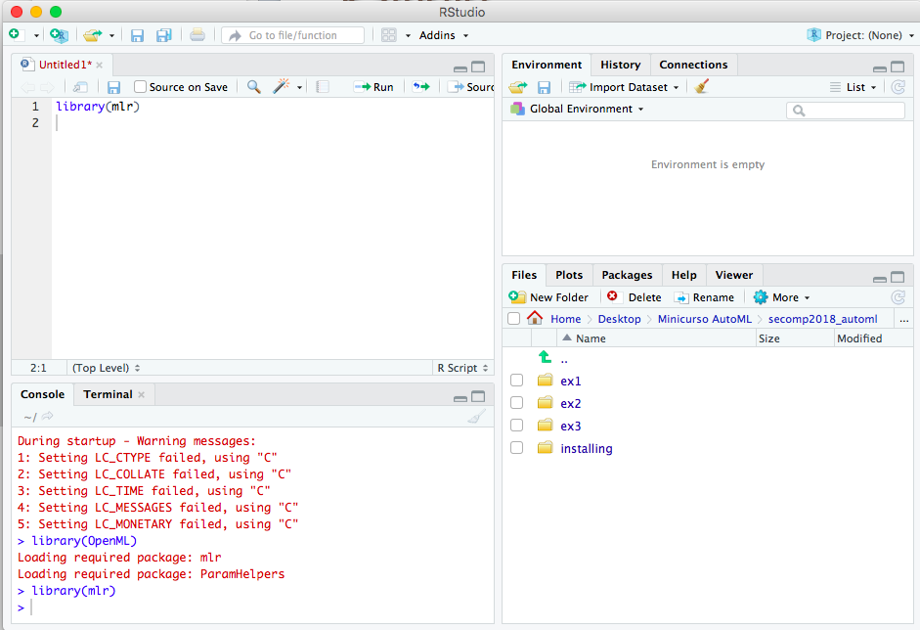
RStudio / IDE para R

Slide 69
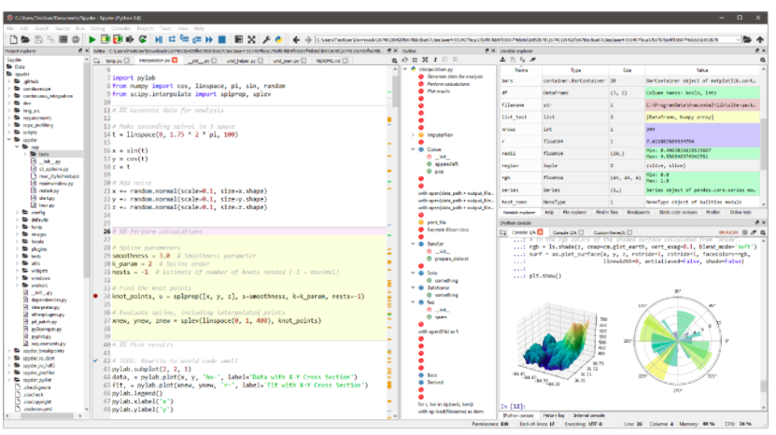
Spyder / IDE para Python

Slide 70
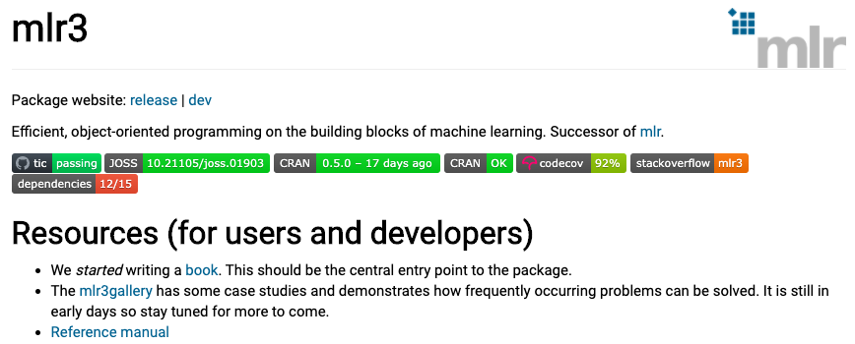
mlr3 / framework em R

Slide 71
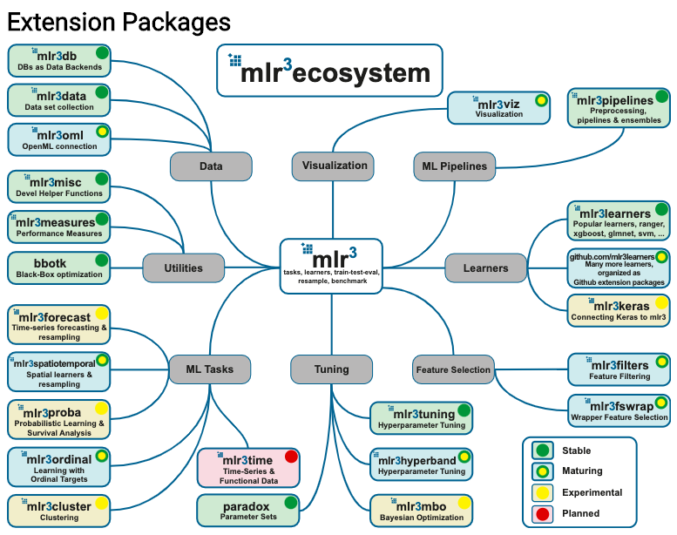
mlr / framework em R

Slide 72
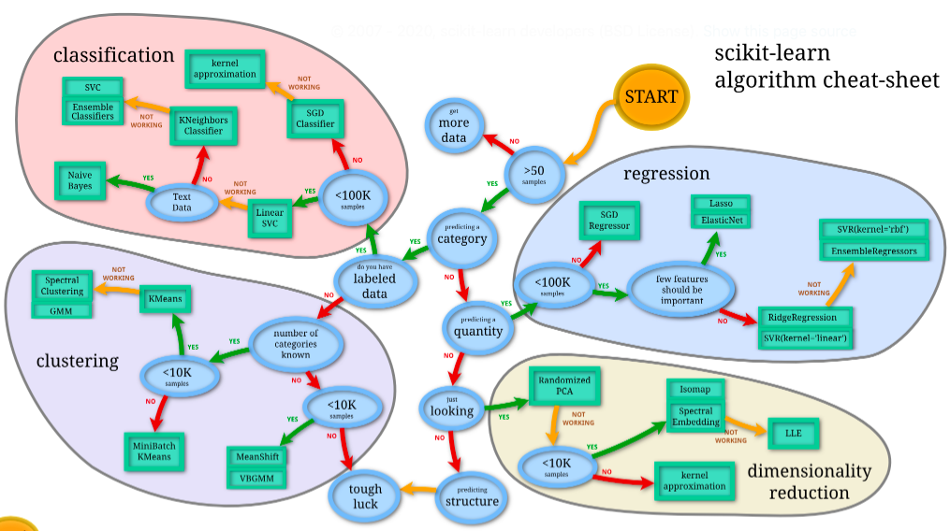
scikit-learn / framework em Python

Slide 73
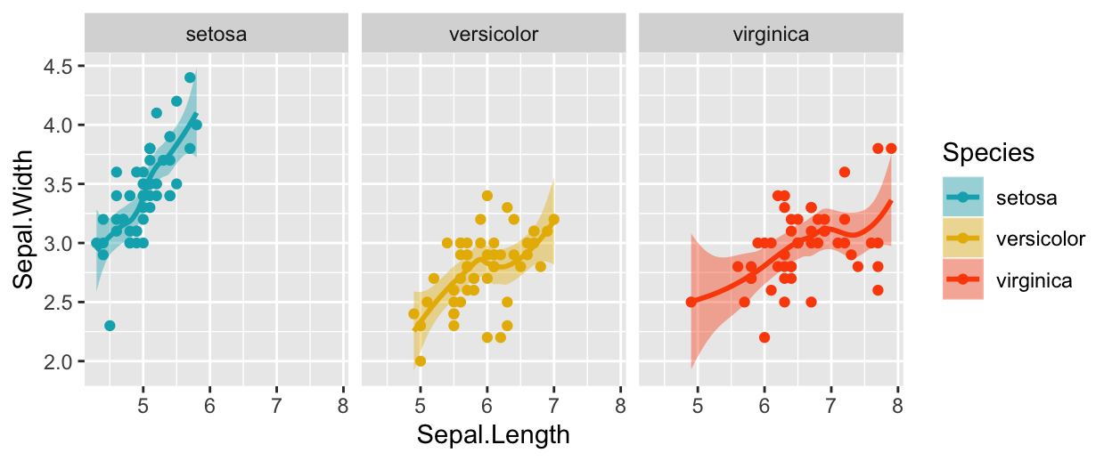
ggplot2
Visualização dos dados :)

Slide 74
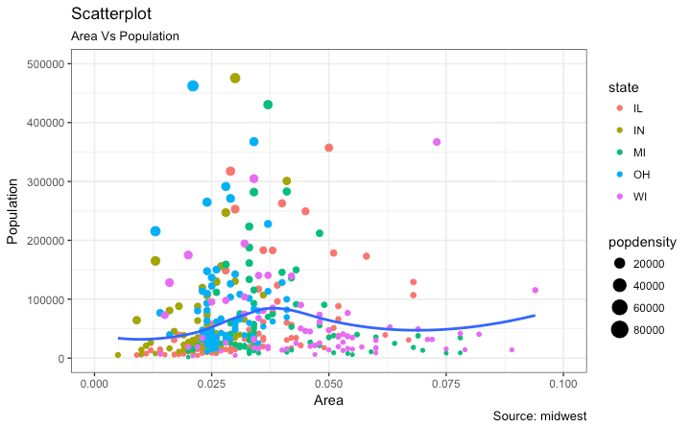
ggplot2

